Slide 1
Оздоровительная гимнастика - фитбол
ГиМвРДРиДВ
Преподаватель: Долгова С.А.

Slide 2
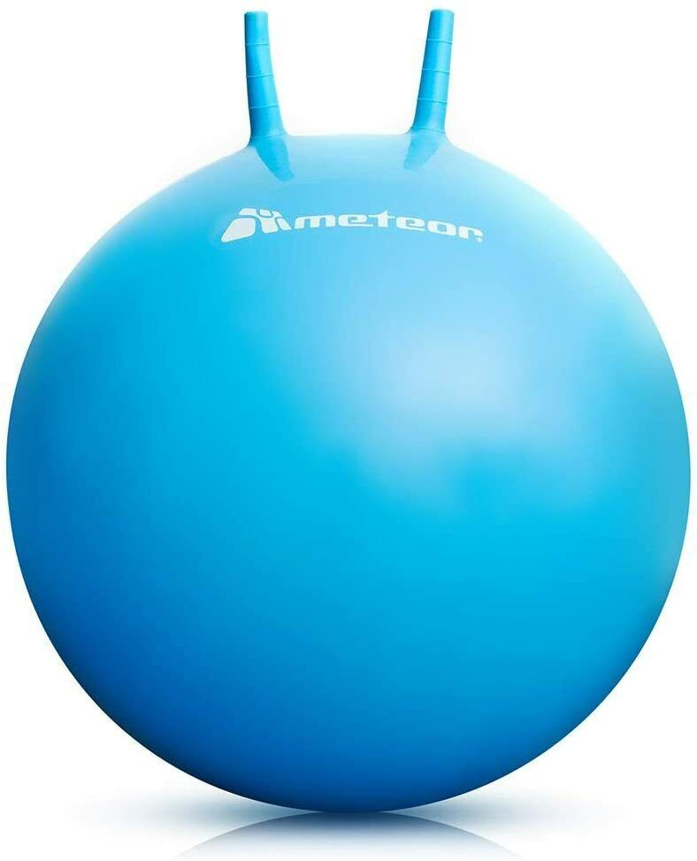
ФИТБОЛ — это большой упругий мяч диаметром 45-90 см.
ФИТБОЛ в переводе с английского означает «мяч для опоры», который используется в оздоровительных целях.

Slide 3
История возникновения
Первоначально его называли как «швейцарский мяч», хотя он был изобретён в Италии 1963 году.
Изобрел фитбол производитель пластмасс Аквилино Косани, владелец предприятий по производству игрушек из резины. Он внедрил в производство новую технологию изготовления прочных мячей большого диаметра. Они представляли собой игрушку и назывались «Гимнастик».

Slide 4
История возникновения
Английский физиотерапевт, доктор Элсет Конг, разработал программу педиатрической неврологической реабилитации с использованием фитбола.
Британский физиотерапевт Мери Квинтон в Швейцарии использовала фитболы в программах для новорождённых и младенцев.
Швейцарский физиотерапевт доктор Сюзан Кляйн – Фогелльбах нашла применение на занятиях с больными детьми детским церебральным параличом. 1980 была опубликована её работа «Гимнастика с мячом для функциональной кинетики».
1989 году американский коллега Джоан Познер Мауэр стала использовать фитболы для восстановления после травм опорно-двигательного аппарата.

Slide 5
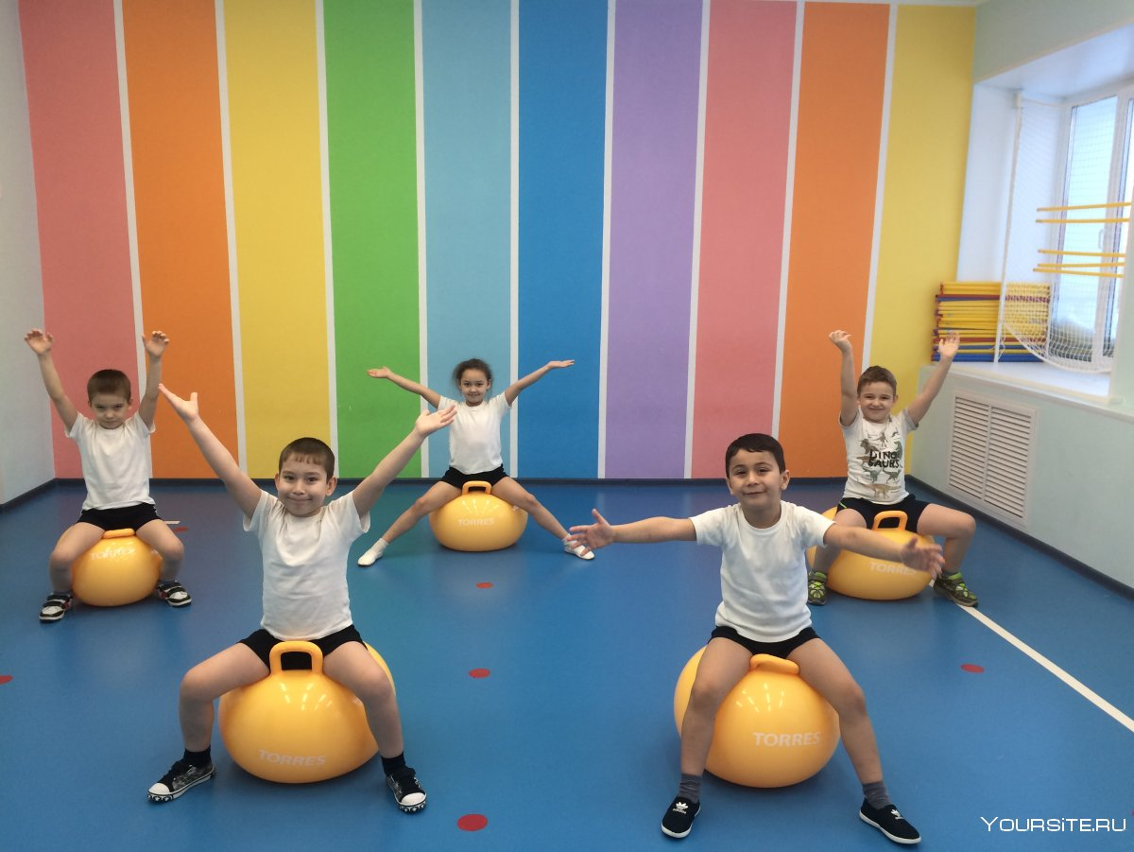
Гимнастика с использованием фитболов относится к одному из видов – фитнес гимнастики.
В настоящее время мячи разной упругости, размеров, веса используются в спорте, педагогике, медицине.
Так в дошкольной педагогике новой формой работы по физическому воспитанию является фитбол – гимнастика.

Slide 6
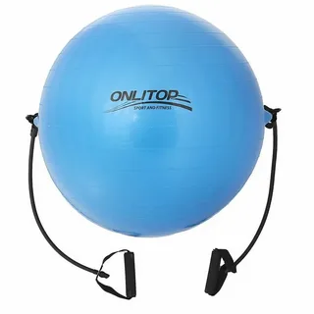
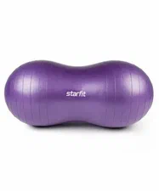
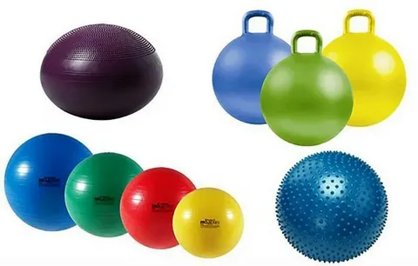
Разновидности фитболов:
Гладкий (ортопедический)
Фитбол с рожками или скобками
- Овальный фитбол
Массажный
Мяч с эспандером

Slide 7
Значение упражнений с фитболом:
дают нагрузку на большинство групп мышц
улучшают координацию движений
развивают ловкость
повышают гибкость
помогают в профилактике нарушений опорно-двигательного аппарата
благоприятно воздействует на все системы организма ребенка (сердечнососудистую, дыхательную, выделительную и т. д.)
снимает психическое напряжение
повышает умственную и физическую работоспособность, улучшает самочувствие
позволяют расслабить мышцы, провести релаксацию
Круглая форма мяча помогает выполнять движения с большей амплитудой, а его неустойчивость заставляет держать мышцы в постоянном напряжении для удержания равновесия.

Slide 8
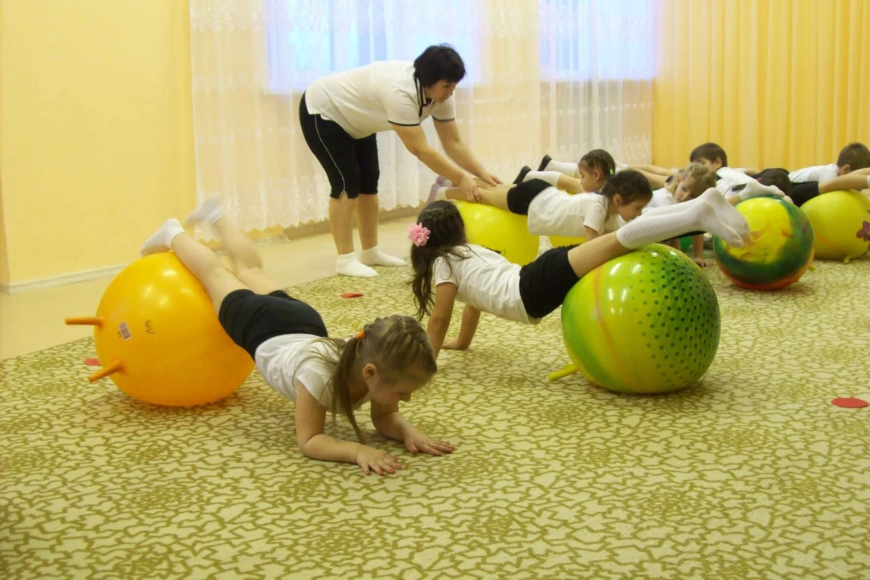
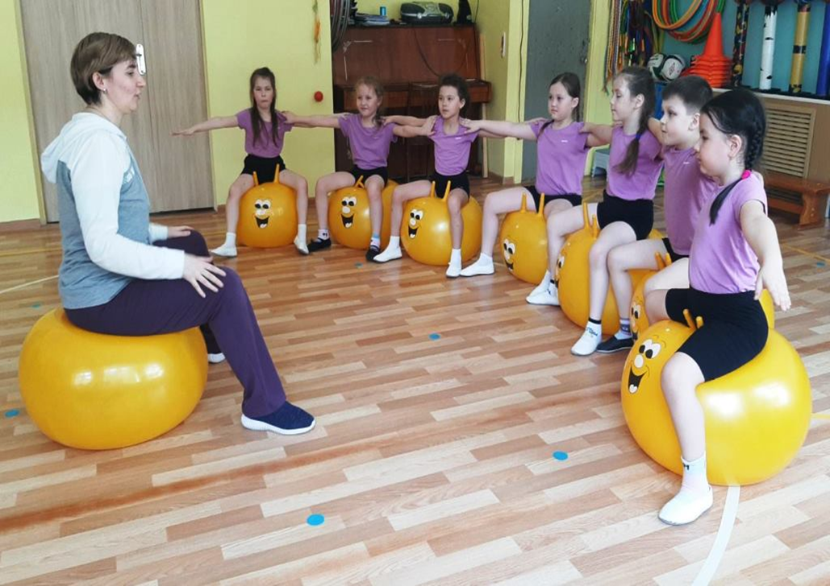

Slide 9
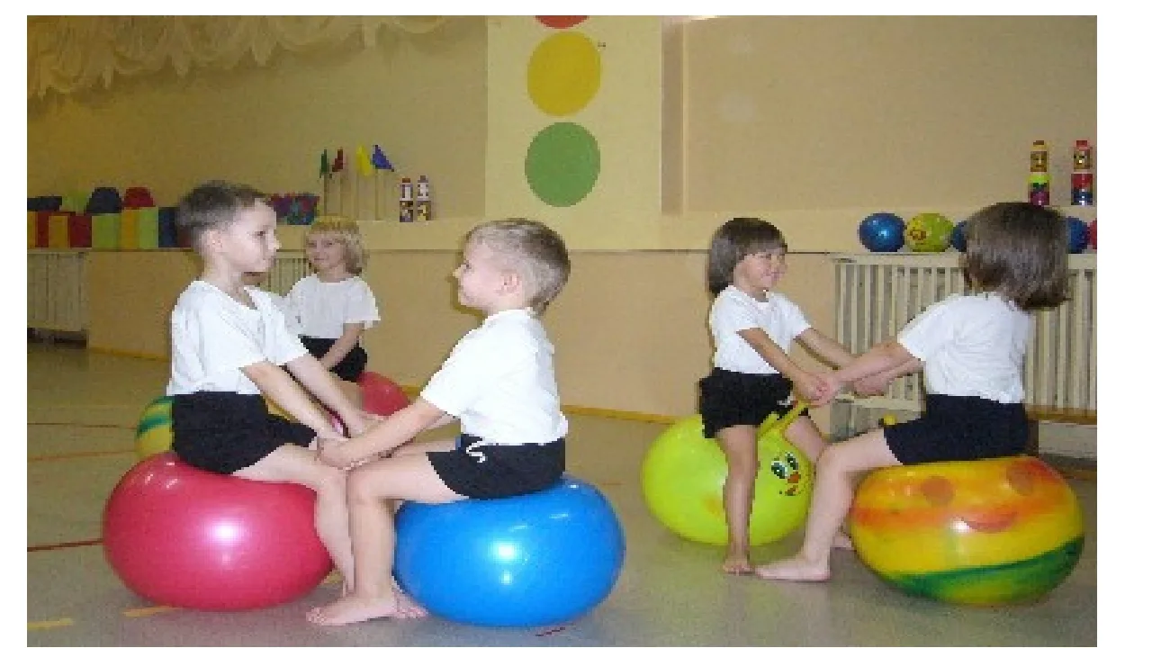

Slide 10
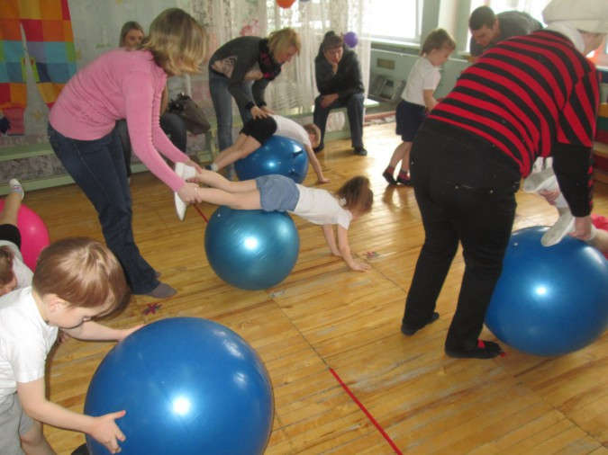
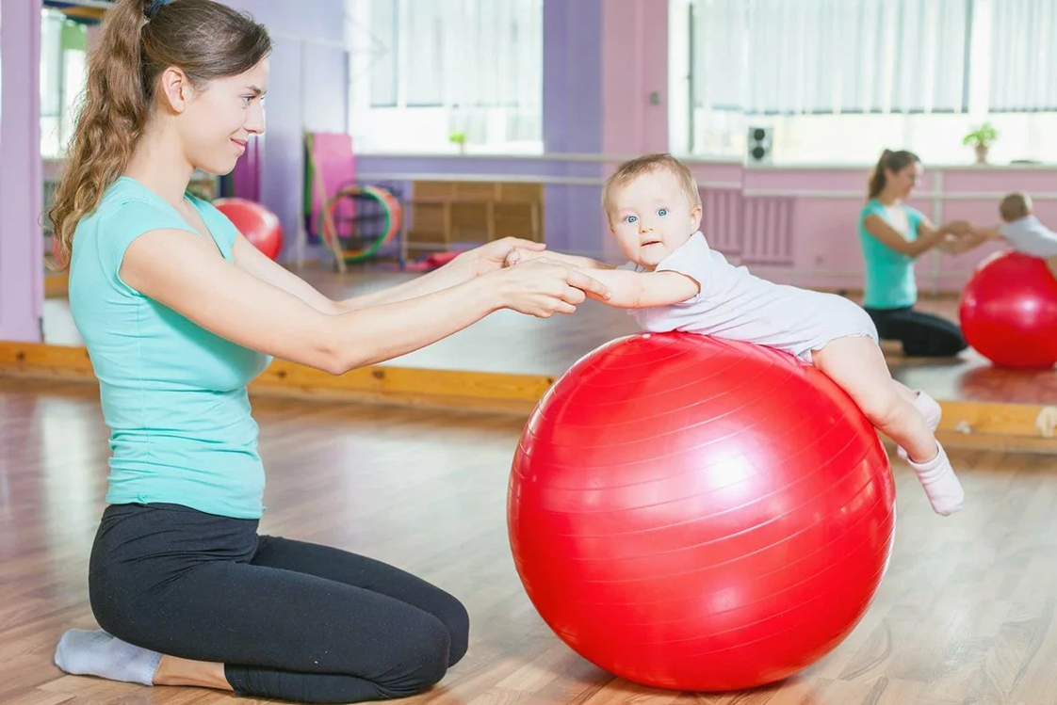

Slide 11
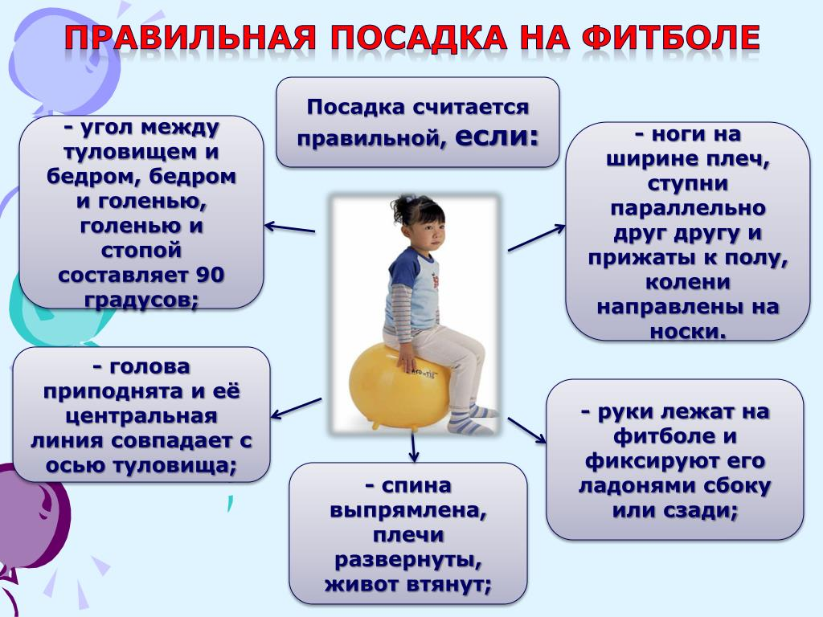
Размеры мяча:
- 3-4 года – диаметр 45 см;
- 5-6 лет – диаметр 50 см;
- 7-8 лет -диаметр 55 см.

Slide 12
Средства фитбол-гимнастики
Гимнастические упражнения:
ОРУ (специально разработанные для различных групп мышц, выполняются в разном темпе с различной амплитудой);
Музыкально-ритмические (комплексы фитбол-аэробики, танцевальные движения и импровизации, элементы ритмики, спортивных танцев (выполняются под музыку из различных И.П.);
2. Подвижные игры ( высокой, малой интенсивности, соревновательные игры –эстафеты).

Slide 13
Музыкальное сопровождение:
- Стимулирует интерес к обучению
Улучшает эмоциональное состояние
Способствует повышению работоспособности
Быстрому и точному овладению двигательными действиями
Определяет темп и ритм выполнения движений
Содействует грациозности и согласованности движений
Развивает умение двигаться в рамках определенного времени
Соблюдать правила, согласовывать свои движения с музыкой и другими детьми

Slide 14
Правила безопасности
Соответствие габаритов мяча антропометрическим показателям детей;
Необходимо предусмотреть схему расстановки фитболов – расстояние между детьми ( 1-1,5 м),
Обеспечить зону безопасности от посторонних предметов, оборудования, неровностей площадки;
Облегченная форма одежды, соответствующая сезону, спортивная обувь (кроссовки).
Обеспечить личную и взаимную страховку (учить детей приемам падения с мяча из различных и.п.)
Следить за тем, чтобы упражнения не вызывали дискомфорт.
Определить объем физической нагрузки, соответствующей возрасту детей. Давать отдых.

Slide 15
Задание:
Подготовить и провести:
Подвижную игру с детьми старшего ДВ
Комплекс с фитбол-мячом
Литература:
Н.Э Власенко «Фитбол-гимнастика в физическом воспитании детей дошкольного возраста» С-П, Детство-Пресс, 2015

